Slide 1
露天矿生产的车辆安排

Slide 2

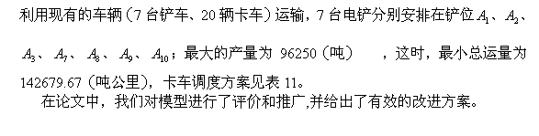
问题一：
问题二：
在论文中，我们对模型进行了评价和推广,并给出了有效的改进方案。

Slide 3
一 问题的重述
㈠ 背景资料
钢铁工业是国家工业的基础之一，铁矿是钢铁工业的主要原料基地。许多现代化铁矿是露天开采的，它的生产主要是由电动铲车（简称电铲）装车、电动轮自卸卡车（简称卡车）运输来完成。
露天矿里有若干个爆破生成的石料堆，每堆称为一个铲位，每个铲位已预先根据铁含量将石料分成矿石和岩石。一般来说，平均铁含量不低于25%的为矿石，否则为岩石。

Slide 4
卸货地点（简称卸点）有卸矿石的矿石漏、2个铁路倒装场（简称倒装场）和卸岩石的岩石漏、岩场等，每个卸点都有各自的产量要求。从保护国家资源的角度及矿山的经济效益考虑，应该尽量把矿石按矿石卸点需要的铁含量（称为品位限制）搭配起来送到卸点。从长远看，通常卸点可以移动，但一个班次内不变。
每个铲位至多能安置一台电铲。电铲和卸点都不能同时为两辆及两辆以上卡车服务。

Slide 5
㈡ 问题的提出
增加露天矿经济效益的首要任务是提高电铲和卡车等大型设备的利用率。提高设备利用率就一定要制定生产计划。一个合格的计划要在卡车不等待条件下满足产量和质量（品位）要求，而一个好的计划还应该考虑下面两条原则之一：
1）总运量（单位：吨公里）最小，同时出动最少的卡车，从而运输成本最小；
2）充分利用现有车辆运输，获得最大的产量（岩石产量优先；在产量相同的情况下，取总运量最小的解）。

Slide 6
就以上两条原则分别建立数学模型，并给出一个班次生产计划的快速算法。针对实例1，给出具体的生产计划、相应的总运量及岩石和矿石产量。其中生产计划应该包含以下内容：
1）出动几台电铲，分别在哪些铲位上；
2）出动几辆卡车，分别在哪些路线上各运输多少次（因为随机因素影响，装卸时间与运输时间都不精确，所以排时计划无效，只求出各条路线上的卡车数及安排即可）。

Slide 7

实例1：

Slide 8
铲位和卸点位置的二维示意图见图1；各铲位和各卸点之间的距离（单位：公里）见表1；各铲位矿石、岩石数量(单位：万吨)和矿石的平均铁含量见表2。
电铲的平均装车时间为5分钟。卡车的平均卸车时间为3分钟。所用卡车载重量为154吨，平均时速28km/h。卡车每次都是满载运输。每个铲位到每个卸点的道路都是专用的宽60m的双向车道，不会出现堵车现象。每台卡车每个班次只在开始工作时发动机点火一次，工作一个班次消耗近1吨柴油。一个班次为8小时。

Slide 9
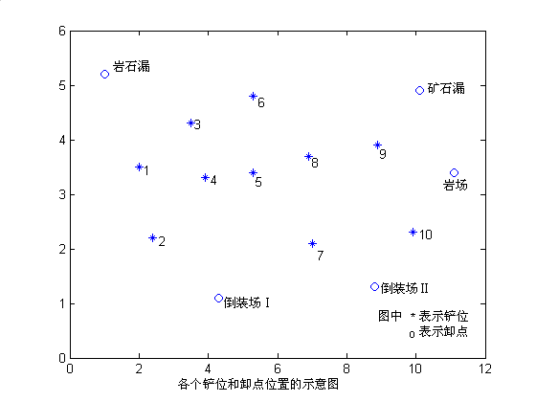
图 1

Slide 10
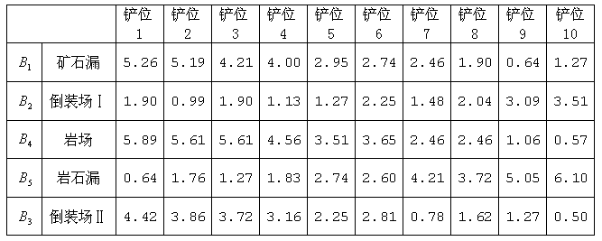
表1 各铲位和各卸点之间的距离（单位：公里）

Slide 11
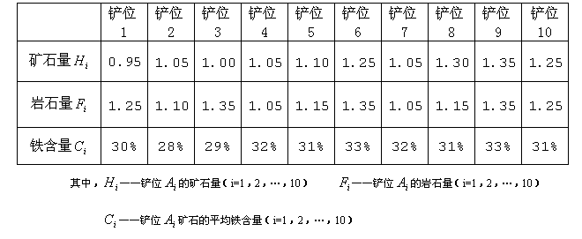
表2 各铲位矿石、岩石数量(单位：万吨)和矿石的平均铁含量

Slide 12
二 模型的假设
㈠ 基本假设
1） 卡车的平均速度为28km/h，一个班次中只在开始工作时点火一次；卡车行驶中无特殊事件发生，如中途熄火、燃油耗尽等故障。
2） 电铲可按需要在同一铲位任意移动，移动时不会影响卡车等的正常工作。
3） 电铲和卸点都不能同时为两辆及两辆以上卡车服务。4） 卡车每次都是满载运输的。
5）卸点可以停放多辆不工作的卡车，所有卡车完成运输要求后可以停放在最后工作的卸点。

Slide 13
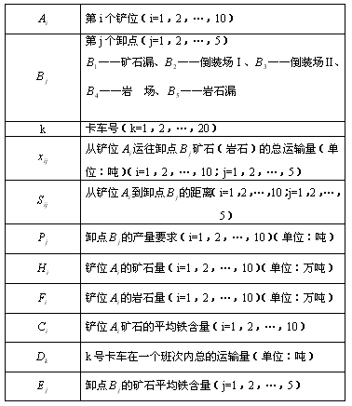
㈡ 符号说明
表3 符号说明

Slide 14
三 问题的分析
露天矿通常存在多采掘点、多排卸点，从而形成物料流的多条通道。而露天矿的生产主要是大量物料的运移，运输成本一般占整个露天矿生产成本的50%以上[1]，是影响矿山经济效益的重要因素。因此，如何选择和确定矿石及岩石的合理调运方案，使得运输成本在一定的运输网络中最小，是物料流向流量优化的主要目的，也是露天矿优化设计中需要解决的重要问题之一。
卡车在铲位和卸点之间运输的时间（单位：分钟）见表5。

Slide 15
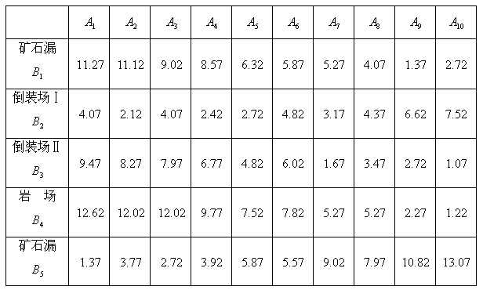
表5 卡车在铲位和卸点之间运输的时间（单位：分钟）

Slide 16
因为各铲位矿石（岩石）存在产量限制，且每辆车都是满载运行的，所以各铲位可以运走的矿石（岩石）的车数也受到限制。
根据表2中的数据计算得，各铲位最多可以运走矿石（岩石）的车数，见表4。

Slide 17
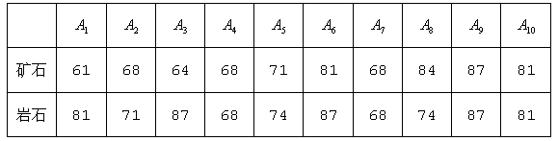
表4 各铲位最多可以运走矿石（岩石）的车数

Slide 18
四 模型的建立与求解
㈠ 问题一的模型
问题一为：在卡车不等待的条件下满足产量和质量（品位）的要求，使总运量（单位：吨公里）最小，同时出动最少的卡车，从而使运输成本最小。为此，我们可以建立非线性规划模型来求解。

Slide 19
1. 模型的建立
露天矿的装运系统包括四个阶段：第一个为装车的阶段，包括几个电铲、几个铲位；第二个为卡车满载运行时段；第三个为卸车时段；第四个为空车运行时段。

Slide 20
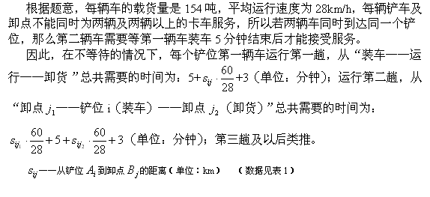
1）卡车运行一趟所需要的时间

Slide 21
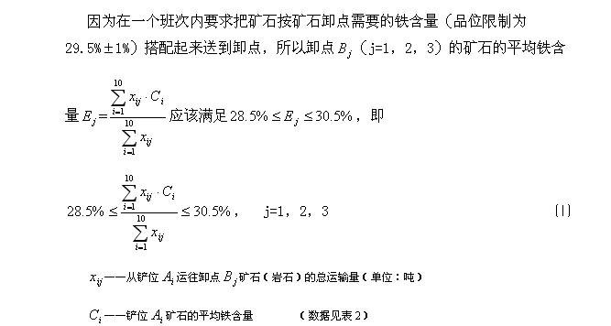
2）时间限制
每辆车的运行时间不超过8小时（480分钟）。
3）品位限制

Slide 22
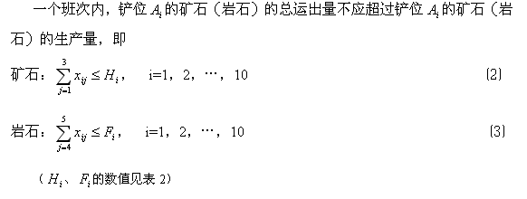
4）卸点的产量限制

Slide 23
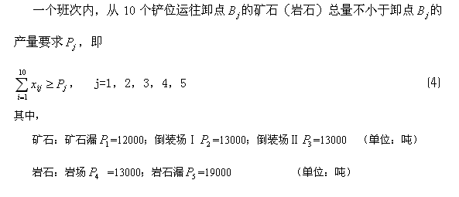
5）卸点的产量要求

Slide 24
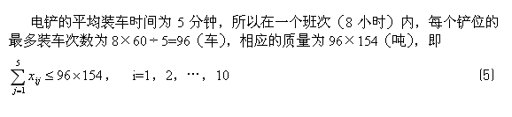
6）每个铲位装车次数的限制

Slide 25
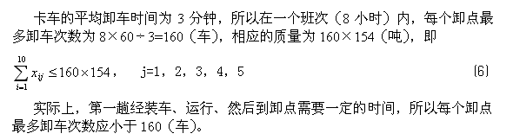
7）卸点卸车次数的限制

Slide 26
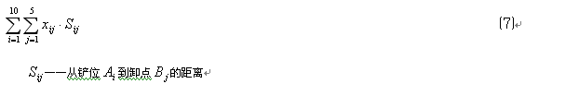
8）总运量（单位：吨公里）为
综上所述，对于问题一我们可以建立如下非线性规划模型。

Slide 27
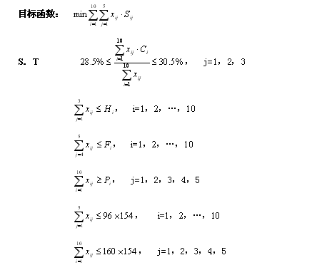
模型一

Slide 28

2. 模型一的求解
对问题一中建立的非线性规划模型，我们利用LILNGO软件编程进行求解。

Slide 29
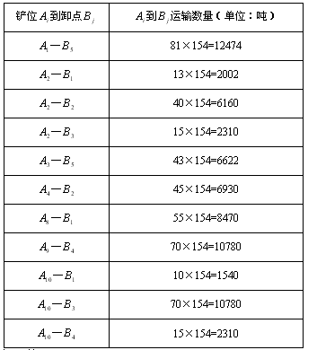
表6 从铲位运往卸点的矿石（岩石）量

Slide 30
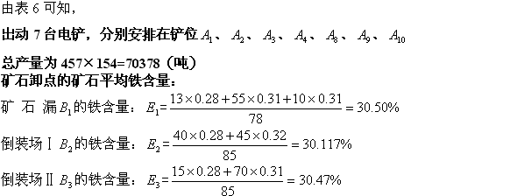

Slide 31
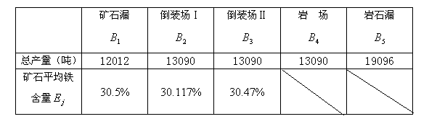
表7 一个班次后各卸点的总产量和矿石卸点的矿石平均铁含量

Slide 32
根据上述表6结论，我们利用动态规划的方法，通过计算机模拟确定卡车的调配，尽量实现卡车运距最短及实际出动的卡车数量最小。
经计算比较，我们的结论是：共出动13辆卡车，其调度方案见表8。

Slide 33
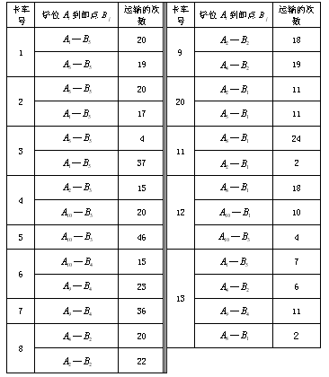
表8 卡车的调度方案

Slide 34
㈡ 问题二的模型
问题二为：利用现有的车辆（7台电铲和20辆卡车）获得最大的产量。（岩石产量优先；在产量相同的情况下，取总运量最小的解）

Slide 35
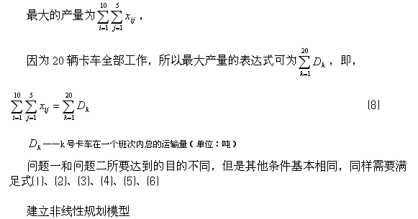
1. 模型的建立

Slide 36
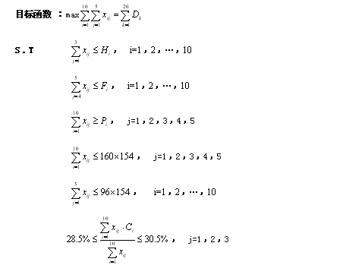
模型二

Slide 37
2. 模型的求解
模型二的求解与模型一的求解相似，都是在建立非线性规划模型的基础上，采用LINGO软件编程求解的。
第一步：
运用LINGO软件，我们编制了程序Ⅱ（见附录Ⅱ），经过计算得到问题二中：利用现有的车辆获得最大产量为
然后我们利用LINGO软件编制了程序Ⅲ（见附录Ⅲ）求得了在总产量为：的情况下总运量最小的值为：142679.67（吨公里），并得到了从铲位运往卸点的矿石（岩石）的总量，见表9。

Slide 38
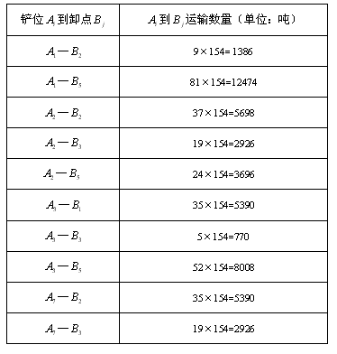
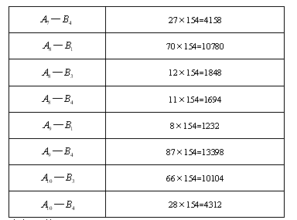
表9 从铲位运往卸点的矿石（岩石）量

Slide 39
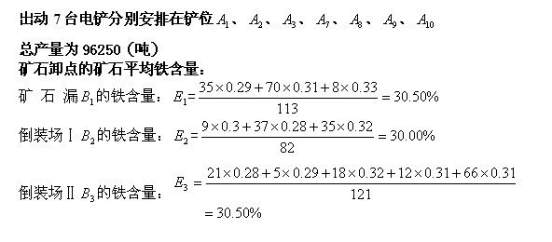
由表9可知，

Slide 40
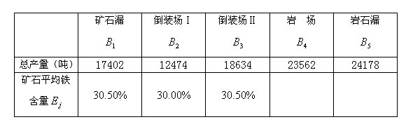
表10 一个班次后各卸点的总产量和矿石卸点的矿石平均铁含量

Slide 41
第二步：
根据表9结论，我们利用动态规划的调配方案，尽量实现卡车运距最短、总运量最小。
我们的卡车调度方案方案见表11。

Slide 42
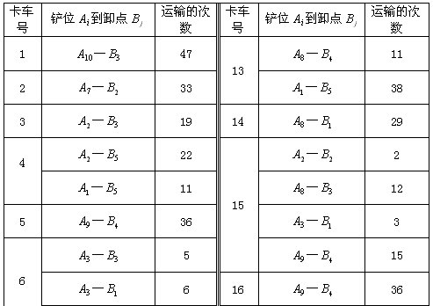
表11 卡车的调度方案

Slide 43
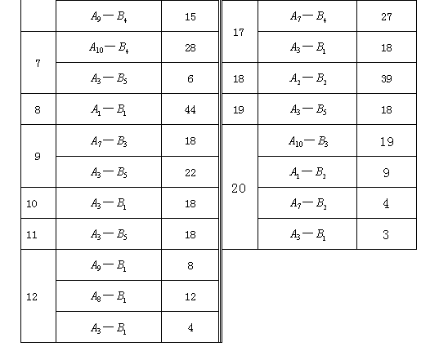

Slide 44
五 模型的优缺点分析
㈠ 模型的优点：
1）我们的模型在我国卡车运输露天矿中具有实用价值，适合露天矿的现有管理水平和管理手段，即能满足生产的要求，又能节约资金。
2）利用LINGO软件对模型进行了求解，得到了最优解，结果误差小，数据准确合理。
3）模型的结构简单便于推广和改进，对现实具有很强的指导意义。

Slide 45
㈡ 模型的缺点：
由于装卸时间与运输时间不精确，时间短、产量要求高，在理论上完全按照要求，车辆没有等待是很难实现的，所以在操作时要想完全不等待，可在按计划实施的基础上，做一些合理的随机的调整。

Slide 46
六 模型的推广与改进
我们的模型不仅可以应用于现代化铁矿，还可以用于大型露煤矿等生产运输的调度安排上，调度过程主要有三个步骤：
1）确定最佳路线（可用图论方法解决）；
2）确定最佳车流规划（可用我们的模型解决）；
3）调度车流规划和实时调度结合的越紧，效果 越好。
我们可以考虑用控制理论将2）、3）两个步骤结合为一步来进行讨论。但因时间有限我们没能继续研究下去。

Slide 47
参考文献：
[1] 宋子岭等，霍林河露天矿卡车调度决策方法及模型的研究，露天采煤技术，1期：38，2001。
[2] 程理民等，运筹学模型与方法教程，北京：清华大学出版社，2001。
[3] 何坚勇，运筹学基础，北京：清华大学出版社，2000。

